Slide 1
SÉANCE D1 · MODULE 1
Avant de signer : lire le bail
Le bail est le même formulaire pour tout le monde au Québec, et il est écrit pour être lu. Encore faut-il savoir où regarder.
75 minutes · Louer un logement
Notes:
Ouverture du défi 3. Demander qui a apporté une copie de son bail (devoir A1). Travailler sur les vrais documents chaque fois que c'est possible : l'effet est sans commune mesure avec un exemple inventé.

Slide 2
OBJECTIFS DE LA SÉANCE
À la fin, je serai capable de…
1
reconnaître les grandes sections d'un bail ;
2
comprendre la section G et son utilité ;
3
savoir que le bail se renouvelle automatiquement ;
4
connaître son droit de sous-louer ou de céder son bail.
D1 · Louer un logement
2
Notes:
Lire les objectifs à voix haute. Y revenir au billet de sortie.

Slide 3
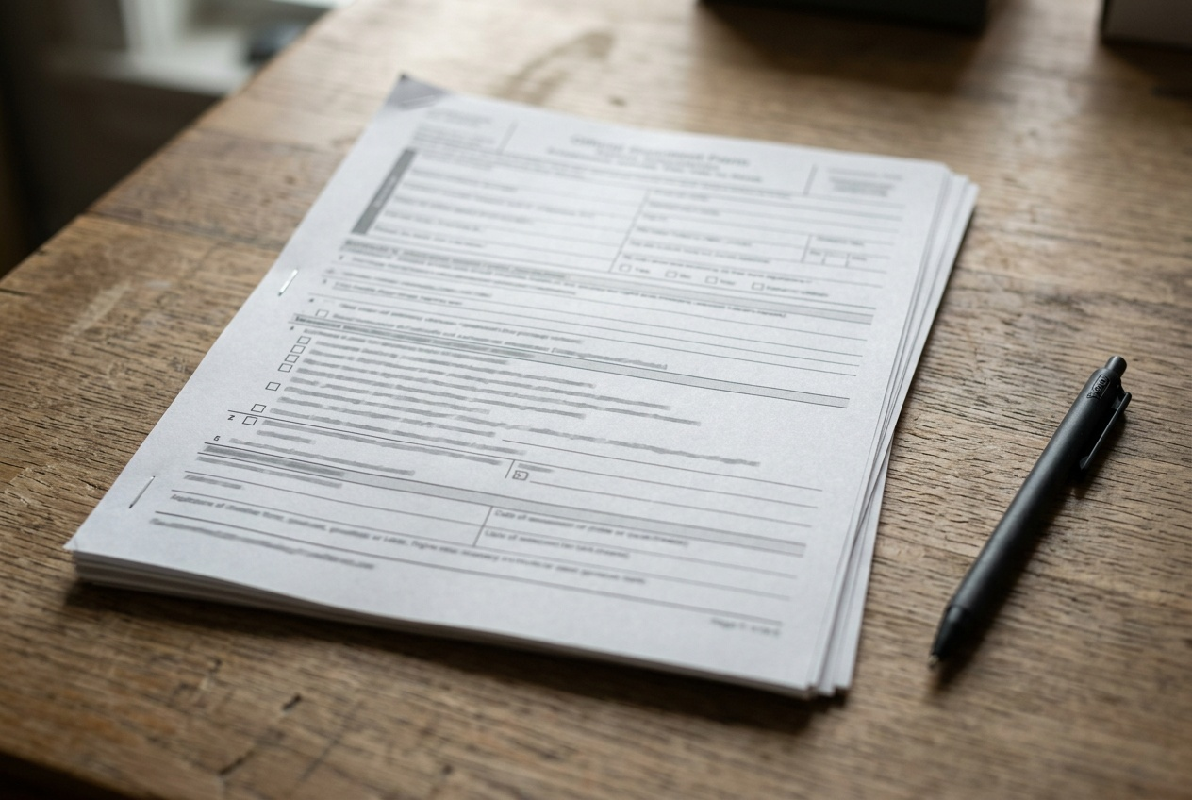
OBSERVATION
Qu'est-ce que vous regardez en premier sur ce document ?
Le prix ? La date ? Les noms ?
Combien de temps prendriez-vous pour le lire ?
Qu'est-ce qui est écrit en petit ?
Et cette feuille agrafée derrière ?
D1 · Louer un logement
3
Notes:
La réponse honnête, pour beaucoup, est « je signe sans lire ». Le dire sans juger : le document est long et la pression du 1er juillet est réelle. La séance sert à savoir où regarder en cinq minutes.

Slide 4
DIALOGUE · 1 DE 3
La section G
Écoutez d'abord, diapositive masquée.
HÉLÈNE
Voilà le bail. C'est le formulaire officiel, le même pour tout le monde au Québec.
NADÈGE
Je vais le lire au complet, si vous permettez. … Ici, la section G, c'est quoi ?
HÉLÈNE
C'est l'avis au nouveau locataire. Je dois y écrire le loyer le plus bas payé dans les douze derniers mois. Mille vingt dollars, comme je vous l'ai dit.
NADÈGE
Et moi, qu'est-ce que je peux faire avec cette information ?
D1 · Louer un logement
4
Notes:
« Je vais le lire au complet, si vous permettez » : la phrase à retenir. Personne ne peut la refuser, et elle change la posture du locataire.

Slide 5
DIALOGUE · 2 DE 3
Le renouvellement
HÉLÈNE
Si vous trouvez que l'augmentation est trop forte, vous avez dix jours après la signature pour demander une révision au Tribunal.
NADÈGE
Dix jours. Je le note. Le bail se termine quand ?
HÉLÈNE
Le trente juin de l'année prochaine. Après, il se renouvellera tout seul aux mêmes conditions, sauf si l'un de nous deux envoie un avis.
NADÈGE
Donc si je ne dis rien, je reste.
HÉLÈNE
C'est exactement ça. Au Québec, le bail se renouvelle automatiquement. C'est une protection pour le locataire.
D1 · Louer un logement
5
Notes:
Point capital, et souvent contre-intuitif : ici, le silence protège le locataire — alors qu'à la séance A1, le silence lui coûtait cher. Faire expliciter la différence : avis de modification contre fin de bail.

Slide 6
DIALOGUE · 3 DE 3
L'annexe et la sous-location
NADÈGE
Et cette feuille-là, avec les règlements de l'immeuble ?
HÉLÈNE
C'est l'annexe. Elle fait partie du bail : pas de tapis dans l'escalier, les poubelles le mardi, et pas de barbecue sur le balcon.
NADÈGE
Une dernière chose : si je dois partir avant la fin, est-ce que j'ai le droit de sous-louer ?
HÉLÈNE
Vous avez le droit de sous-louer ou de céder votre bail. Vous devez m'aviser par écrit, et je ne peux refuser sans un motif sérieux.
D1 · Louer un logement
6
Notes:
L'annexe fait partie du bail même si elle n'y ressemble pas : c'est la source d'un grand nombre de conflits. Faire lire les annexes réelles apportées par les élèves.

Slide 7
LE BAIL · 1 DE 2
Qui, combien de temps, combien
LA SECTION
CE QU'ELLE CONTIENT
L'identification
les noms et l'adresse du logement
La durée
la date du début et celle de la fin
Le loyer
le montant, la date de paiement, ce qui est compris
Les trois premières se lisent en une minute.
D1 · Louer un logement
7
Notes:
Diapositive à photographier. C'est la grille de lecture du défi 3.

Slide 8
LE BAIL · 2 DE 2
Ce que peu de gens lisent
LA SECTION
CE QU'ELLE CONTIENT
La section G
le loyer le plus bas payé dans les 12 derniers mois
Les travaux
ce que le propriétaire s'engage à faire
L'annexe
les règlements — ils font partie du bail
Cinq minutes suffisent si vous savez où regarder.
D1 · Louer un logement
8
Notes:
Diapositive à photographier. Ce sont ces trois-là qui produisent les conflits, justement parce qu'on ne les lit pas.

Slide 9
LE BAIL SE RENOUVELLE TOUT SEUL
Si personne n'envoie d'avis, le bail recommence aux mêmes conditions.
Le locataire n'a rien à signer et rien à demander. La fin du bail n'est pas la fin du droit d'habiter : le propriétaire ne peut reprendre le logement que dans des cas précis, et il doit alors le prouver devant le Tribunal.
D1 · Louer un logement
9
Notes:
Diapositive à photographier. C'est une protection que beaucoup d'élèves ignorent, et plusieurs ont déjà déménagé sans y être obligés.

Slide 10
COMPRÉHENSION
Vrai ou faux ?
Répondez d'après le dialogue et le tableau.
1
Le bail est un formulaire officiel, le même pour tout le Québec.
2
La section G indique le loyer le plus bas des douze derniers mois.
3
Nadège a trente jours pour demander une révision.
4
Le bail se renouvelle automatiquement.
5
L'annexe ne fait pas partie du bail.
6
Nadège a le droit de sous-louer ou de céder son bail.
D1 · Louer un logement
10
7
La propriétaire peut refuser une sous-location sans raison.
Notes:
Faire justifier chaque réponse. Les deux dernières lignes sont les plus utiles dans la vie réelle.

Slide 11
CORRECTION
Vrai ou faux ?
Correction — on lit la réponse, on ne commente pas l'erreur.
1
Le bail est un formulaire officiel, le même pour tout le Québec. » vrai
2
La section G indique le loyer le plus bas des douze derniers mois. » vrai
3
Nadège a trente jours pour demander une révision. » faux — dix jours
4
Le bail se renouvelle automatiquement. » vrai — si personne n'envoie d'avis
5
L'annexe ne fait pas partie du bail. » faux — elle en fait partie
6
Nadège a le droit de sous-louer ou de céder son bail. » vrai
D1 · Louer un logement
11
7
La propriétaire peut refuser une sous-location sans raison. » faux — il lui faut un motif sérieux
Notes:
Corriger en groupe. Donner la bonne réponse, sans revenir sur qui s'est trompé.

Slide 12
SIGNER SANS LIRE L'ANNEXE
Le piège le plus fréquent
ON ENTEND SOUVENT
IL FAUT DIRE PLUTÔT
C'est juste les règlements de l'immeuble.
L'annexe fait partie du bail : ce qui y est écrit vous engage.
Pas de barbecue sur le balcon, poubelles le mardi, pas de tapis dans l'escalier : ces règles ont la même force que le reste du contrat. Les lire avant de signer prend deux minutes.
D1 · Louer un logement
12
Notes:
Demander au groupe quels règlements existent dans leur immeuble. La liste est toujours plus longue que prévu, et plusieurs les découvrent.

Slide 13
BILLET DE SORTIE
Relisez votre bail et trouvez trois choses.
La date de fin, le montant inscrit à la section G, une règle de l'annexe.
Si vous n'avez pas votre bail, notez à qui vous allez le demander.
D1 · Louer un logement
D1 · Louer un logement
13
Notes:
Devoir de lecture réelle. C'est le devoir le plus souvent commenté par les élèves à la séance suivante : beaucoup découvrent quelque chose.

